Slide 1
党的三农政策与《农村政策法规》专题讲座（二）
主讲：崔 莹

Slide 2
四、农村土地三权分置
（一）什么是农村土地三权分置？
所谓农村土地三权分置，就是国家将土地承包经营权分为承包权和经营权，实行所有权、承包权、经营权分置并行的一项制度。
所有土地的所有权归集体，农民拥有土地的承包权，可以自主经营种植不违反国家政策的作物。后来，随着进城务工的农民把承包土地出租、转让给其他人。受让人不拥有承包权，而是一种经营权。这样，就有了三种权利，即归集体的土地所有权，归原农户的承包权，以及归实际经营者的经营权。为了顺应农民保留土地承包权、流转土地经营权的意愿，国家将土地承包经营权分为承包权和经营权，实行所有权、承包权、经营权分置并行。

Slide 3
四、农村土地三权分置
（ 二）为什么要实施农村土地三权分置呢？
为引导土地经营权有序流转，发展农业适度规模经营，推动现代农业发展而作出的一项制度性安排。
（三）实施农村土地三权分置带来的结果
1、中国未来30年，农村将成为奢侈品！
30年前中国乡村逐步变成空心村，外出务工、上学，年轻人和文化人流向城市。不少学者与城市人批评政府剥削了农村的资源，不！正好相反，让农民回村是在剥夺农民的希望，农民70%的收入来自城市。30年后，再回到乡村土地上的主人不是曾经走出去的农民，而是从城市奔向农村的大学生和工人。城镇化在不到20年时间内，会促成乡村20%的耕地转化，空心村会转移，城市有钱人住进了乡村，城市核心区将会成为“空心城”。

Slide 4
四、农村土地三权分置
30年后，种田是最好的一种生活方式。30万人以下的城市会变成首选之地，3-5万人的小城镇将是人们最向往的地方。中国完全进入老龄化时代。随着高速、地铁、交通、互联网、物流网的异军突起，传统生活方式将逐步消失。城市有工厂、有市场，是警察与小偷共存的地方；农村是家园、是生活和享受的地方。富裕起来的城市人一经跨入乡村，他们会发展人与自然的关系，人与人的关系，道德与自治之间的关系，城市人很会生活，明白生活价值。

Slide 5
四、农村土地三权分置
2、村长比市长更有荣誉感
30年后，乡村不再是5000到8000亩地的范围，村依然在，可能有很多改为庄园与农场，农业机械化程度达到60%。庄园的面积可能在5公顷到15公顷之间，村里居住的绝大多数是有文化有钱的市民，他们都在村干部领导下。
村里有土地、户口、河流、林地等珍贵资源，就业岗位不够，城市环境进一步恶化。那时，城市生活指数比农村差3—4倍，中国正式步入“农民问题”转入“城市问题”的时代。

Slide 6
四、农村土地三权分置
30年后，是中国5000年文明史以来最重要的历史时期，农业进入生态与科技、自然与工业化融为一体的"一产时代的到来"，传统的农耕用具在20年中就基本用不上了。
农耕文明的消灭由科学技术来决定，工业化生产方式与百分之百的商品化生活方式，让绝大多数农村开始迅速进入到乡村城市状态，中国政府的新农村建设更是依照城市化的理念推进。严格的说，新农村建设是对农耕文明的一次冲击，这场冲击从本质上改变了中国农民，同时也终结了城市时代的命运。

Slide 7
四、农村土地三权分置
3、“以人为本”改为“以自然为本”
从人的基本要求来看，“食”，在田园乡村绝对重要，蔬菜基本是有机蔬菜，又开始从有机蔬菜追求本地和原种食品。“住”，目前建房，住所是彻底依人们的要求为原则，三十年后，开始从内心世界关注土壤，开始把土壤与树木视为自己的孩子，把它们看成有生命的物质。而真正能把人与自然融为一体，那是50年后的事了。那时的“住”，追求的不仅是室内的舒适度，而是开始强调室内外的环境，人与人之间的道德，住房与自然间的和谐，由“以人为本”改为“以自然为本”。乡村环境会成为城市人追求的主流目标，房地产也开始转向广阔的乡村市场。乡村的路因为每个小城市均为3—5万人，道路呈现放射状的，小城市不是在水泥钢筋之中，而是在林中、水塘边、在小山坡，这里的路是景是田是人文环境，农村不再是汽车，可能是自行车、摩托车（太阳能）盛行，很多路又把水泥给改成砂石路和泥路。

Slide 8
四、农村土地三权分置
4、农村户口“含金量”上涨
据调查发现，在户籍人口城镇化率提升缓慢的背后，存在一定的“逆城镇化”现象。大多数考上大学的农村学生不再迁户口了，一部分常年生活在城市的农村户口人员，已经完全具备落户城市的条件，却还是选择把户口留在农村。之所以常住城市的农民落户意愿不高，一方面缘于农村户口所附带的利益，城乡二元制结构下，农村土地为集体所有，农民有宅基地和农田、山林等的承包权，甚至随着近年政策的倾斜，农村户口在养老、医疗方面也有所优待；另一方面，此前城市居民所具备的优势，诸如教育、医疗、购房，农村户口人员只要与城市居民参与同等工作即可获得，吸引力大减。未来20年，最赚钱的行业不是做房地产，而是做农民！

Slide 9
四、农村土地三权分置
在国家经济结构调整和出台各种利好农业、农民的政策背景下，大量社会资本涌入农业领域，新农业蕴含着巨大潜力，是一块值得投资者期待的领域。而正在进行的农业产业大整合，或许可以看作是房地产业的“前十年”，经过大整合后，也许未来最赚钱的行业不是做房地产，而是做“农民”呢？

Slide 10
全民创业的时代
农村充满着无限的生机！
好不容易从农村走出来，
现在竟有种强烈的冲动回农村去！
告别机车轰鸣的喧嚣
告别车水马龙的拥挤
告别难以企及的房价
回到小山村
承包一大片地
当一个现代化农民

Slide 11
四、农村土地三权分置
（四）农村宅基地的“三权分置
农村宅基地的“三权分置”指的是宅基地的所有权、资格权、使用权，主要目的是活用农村宅基地，让农民能够将闲置的宅基地变成可以直观感受到的财产性收入！
原先宅基地的使用权被限定在农村农户或个人使用。而从“适度放活宅基地使用权”可以看出新政策的方向，意味国家再探索宅基地未来方向可能是，农村宅基地的使用权将放宽放活，不再局限农民使用，存在使用权适度条件转化，当然仅限于使用权。而且重点的适度，这个适度还得根据国家具体政策落实，才能划分界限。同时明确表态了城里人到农村买宅基地是绝对不允许的。

Slide 12
四、农村土地三权分置
（五）新《中华人民共和国土地管理法(修正案)》的解读
原《土地管理法》是1986年第六届全国人大常委会第十六次会议通过的，至今试行已经超过三十年了。这三十年以来，我国发生了巨大的变化，虽然在国务院的行政法规适时更新土地管理制度，但是法规的制订需要遵守法律的规定，因而这一次《土地管理法》的修改对我国来说是一个具有重要意义的事情。同时，对全国人们来说，也是与自己息息相关的事情。土地是保障民生的一部分，有土地才能建房，有房子才有“家”。下面，就带大家来系统学习一下新《土地管理法(修正案)》的相关内容。这次修改主要涉及哪些内容?

Slide 13
四、农村土地三权分置
1、立法的目的新增了节约集约和合理利用土地的目的
《中华人民共和国土地管理法(修正案)》 (以下简称《修正案》)第一条规定，为了加强土地管理，维护土地的社会主义公有制，保护、开发土地资源，合理利用土地，节约集约和合理利用土地，切实保护耕地，促进社会经济的可持续发展，根据宪法，制定本法。
原《土地管理法》第一条规定，为了加强土地管理，维护土地的社会主义公有制，保护、开发土地资源，合理利用土地，切实保护耕地，促进社会经济的可持续发展，根据宪法，制定本法。
《修正案》第一条比原有第一条相比，我们能够发现新增了节约集约和合理利用土地的目的，也就是说《土地管理法》(修正案)的目的除了加强土地管理之外，也是为了防止土地的过分滥用，造成土地的大量流失或者浪费。

Slide 14
四、农村土地三权分置
2、国家实行土地督察制度。
《修正案》第二条规定，增加一条，作为第六条:“国家实行土地督察制度。国务院设立国家土地总督察，代表国务院对省、自治区、直辖市人民政府和国务院确定的其他城市人民政府土地利用和管理情况进行监督检查。”也就是说，将原本隶属于自然资源部的一项对土地进行审查、批准、监督检查中的监督检查职能分化出来，由国务院另行设立机构进行行使，从而避免自然资源内部自己审批自己监督的行为，其目的也是为了保护土地，更好地监督土地的审批和利用。国务院设立国家土地总督察，代表国务院对各省、自治区、直辖市人民政府和国务院确定的其他城市人民政府，也就是说土地督察制度暂时只在国务院实行，各地并不单独建立各地的土地督察机构，仍由原当地人民政府对征地拆迁的行为进行监督。如果当地老百姓对征收拆迁行为不满的，想要提起检举、批评，或者要求对征地行为进行检查监督的主体仍是当地的人民政府。

Slide 15
四、农村土地三权分置
3、在土地征收方面土地管理法修改做了三个方面完善。
第一，首次对土地征收的公共利益进行明确界定，因为原来宪法和土地管理法都规定国家为了公共利益的需要可以征地，但是什么是公共利益?长期以来没有明确的法律规定，特别是土地管理法又规定，任何单位和个人使用土地必须使用国有土地，所以导致了征收成为获得土地的唯一途径。这次在总结试点经验的基础上，采用列举的方式，因军事外交，政府组织实施的基础设施建设、公益事业、扶贫搬迁和保障性安居工程，以及成片开发建设等六种情况确需要整地的可以依法实施征收。

Slide 16
四、农村土地三权分置
第二，土地管理法首次明确了土地征收补偿的基本原则，是保障被征地农民原有生活水平不降低，长远生计有保障。这样一个规定就改变过去以土地征收的原用途来确定土地补偿，以年产值倍数法来确定土地补偿费和安置补助费的做法，以区片综合地价取代原来的土地年产值倍数法。另外在原来的土地补偿费、安置补偿费、地上附着物三项基础上又增加了农村村民住宅补偿和社会保障费，这样就从法律上为被征地农民构建了一个更加完善的保障体系。

Slide 17
四、农村土地三权分置
第三，完善土地征收程序，原来的批后公告改为了批前公告。主要是使被征地农民在整个过程中有更多参与权、监督权和话语权。
4、土地市场影响几何?
在集体经营性建设用地入市方面，这次新修改的土地管理法破除了农村集体建设用地进入市场的法律障碍。新法删除了原来土地管理法第43条，任何单位或个人需要使用土地的必须使用国有土地的规定。增加规定农村集体建设用地在符合规划、依法登记，并经三分之二以上集体经济组织成员同意的情况下，可以通过出让、出租等方式交由农村集体经济组织以外的单位或个人直接使用，同时使用者在取得农村集体建设用地之后还可以通过转让、互换、抵押的方式进行再次转让。“这是土地管理法一个重大制度创新，取消了多年来集体建设用地不能直接进入市场流转的二元体制，为城乡一体化发展扫除了制度性的障碍，集体经营性建设用地入市是这次土地管理法修改的最大的亮点。”

Slide 18
四、农村土地三权分置
集体经营性建设用地入市，会对土地市场造成多大影响?
全国人大常委会法工委经济法室副主任杨合庆表示，集体经营性建设用地入市，首先入市的土地要符合规划，规划必须是工业或者商业等经营性用途。第二个，入市必须要经过依法登记。第三个，它在每年的土地利用年度计划中要作出安排。另外，即使获得了集体经营性建设用地的使用权之后的土地权利人也要按原来规划的用途来使用土地。因此从这几个方面来讲，它不会对我们的土地市场造成冲击。

Slide 19
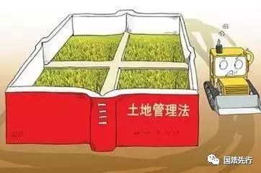
四、农村土地三权分置
宅基地制度新增4条人性化措施
根据《土地管理法（修正案）》第六十四条第二款，在城市规划区内、人均土地少、无法实现一户一宅的，县级人民政府应当采取措施，保障农村居民实现户有所居的权利。

Slide 20
四、农村土地三权分置
有印象的朋友可以知晓，前文曾说到农村宅基地违规建造的情况屡见不鲜，为了保障农民利益的公平，国家出台了一些政策整治农村宅基地违规“多占多得”的情况，2018年这几类宅基地就要为其违规行为缴税。 如今新版土地管理法修正案出来了，宅基地制度新增了4条人性化措施。
1、城中村里没宅基地的有希望了
根据《土地管理法（修正案）》第六十四条第二款，在城市规划区内、人均土地少、无法实现一户一宅的，县级人民政府应当采取措施，保障农村居民实现户有所居的权利。就是说，以后政府将负有保障在城市规划区内没有宅基地的农村居民户有所居的法定义务。

Slide 21
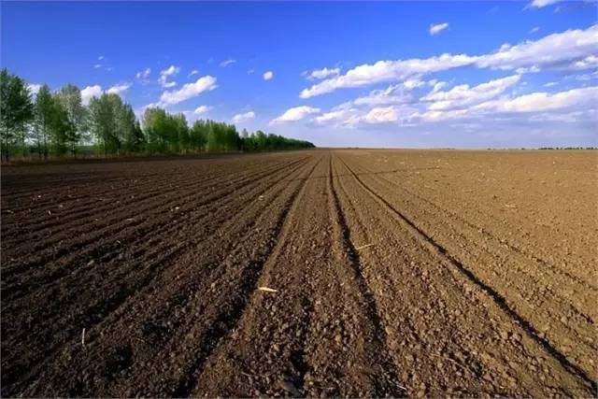

Slide 22
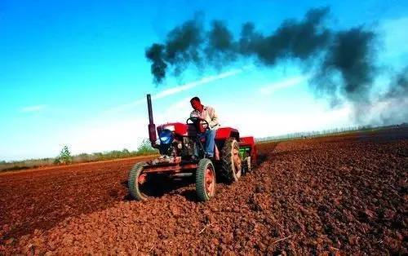
四、农村土地三权分置
2、宅基地的审批权限要下放了！
根据《土地管理法（修正案）》第六十四条第四款，农村村民申请宅基地的，依法经村民代表大会同意后，由乡（镇）人民政府审核批准；其中，涉及占用农用地的，由县级人民政府批准。就是说，以后一般情况下，宅基地只要乡镇政府批就可以了，除非是占用农用地。

Slide 23
四、农村土地三权分置
3、宅基地有偿退出有法定依据了！
根据《土地管理法（修正案）》第六十四条第六款，国家鼓励进城居住的农村村民依法自愿有偿退出宅基地。腾退出的宅基地可以由本集体经济组织与宅基地使用权人协商回购，主要用于满足本集体内部的宅基地再分配，或者根据国家有关规定整理利用。这样一来，既可逐步有序盘活农村存量宅基地资源和财产权益，又能够保证农村社会基本稳定。
就是说，进城落户的农民可以跟集体经济组织协商，让集体经济组织对宅基地进行回购。集体经济组织回购宅基地做什么？满足本集体内部的宅基地再分配！这意味着，以后宅基地将会是往有偿使用的方向发展了。大家看，村集体用钱回购宅基地，然后肯定是有偿分配给其他符合宅基地使用条件的农村。如果是无偿的话，那村集体回购宅基地的钱从哪来？要实现良性循环，宅基地一定会是有偿使用。

Slide 25
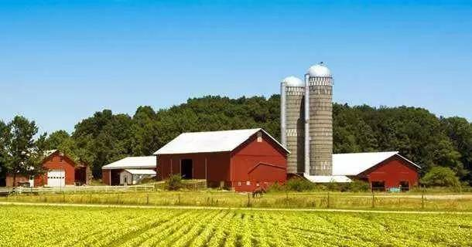
四、农村土地三权分置
4、针对违法建房不再“一刀切”了！
根据《土地管理法（修正案）》第七十九条，针对农村宅基地违法处理难问题，考虑到中国农村实际，按照实事求是原则，增加了新的人性化处罚措施。对符合规划且符合宅基地使用条件的，责令其改正，处以罚款；对符合规划但不符合宅基地使用条件的，地上建筑物交由农村集体经济组织处置，既避免激化农村社会矛盾，又可以减少社会财富浪费。

Slide 26
四、农村土地三权分置
根据现行《土地管理法》，农村村民未经批准或者采取欺骗手段骗取批准，非法占用土地建住宅的，一律责令退还非法占用的土地，限期拆除在非法占用的土地上新建的房屋。就是说，以后，宅基地违法不一定只有“拆除”这一种处罚措施了，根据情况还有两种另外的办法：一种是罚款就可以；另一种是由集体经济组织处置（怎么处置？那方法就多了，比如，可以签订租赁合同，可以缴纳有偿使用费等）。

Slide 27
附法律条文
第六十二条第二款、第三款、第四款修改为：“人均土地少、不能保障一户拥有一处宅基地的地区，县级人民政府在充分尊重农村村民意愿的基础上，可以采取措施，按照省、自治区、直辖市规定的标准保障农村村民实现户有所居。
“农村村民建住宅，应当符合乡（镇）土地利用总体规划、村庄规划，不得占用永久基本农田，并尽量使用原有的宅基地和村内空闲地。编制乡（镇）土地利用总体规划、村庄规划应当统筹并合理安排宅基地用地，改善农村村民居住环境和条件。
“农村村民住宅用地，由乡（镇）人民政府审核批准；其中，涉及占用农用地的，依照本法第四十四条的规定办理审批手续。
“农村村民出卖、出租、赠与住宅后，再申请宅基地的，不予批准。
“国家允许进城落户的农村村民依法自愿有偿退出宅基地，鼓励农村集体经济组织及其成员盘活利用闲置宅基地和闲置住宅。
“国务院农业农村主管部门负责全国农村宅基地改革和管理有关工作。”

Slide 28
谢 谢 聆 听
2019年9月

